Slide 1


SHARIDE
faites du stop avec votre mobile

Slide 2
“opportuniste”
Géolocalisation (GPS)
Personnalisé (Historique, préférences...)
Communicant (téléphone, email...)

Slide 3



choix techniques
        Site web pour mobiles
        Serveur Tomcat
        Java JSF

Slide 4
SPRINT 1
Choix du projet
Choix des technologies
Prototype fonctionnel de gestion de trajets

Slide 5
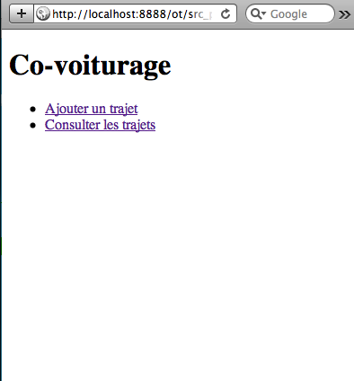
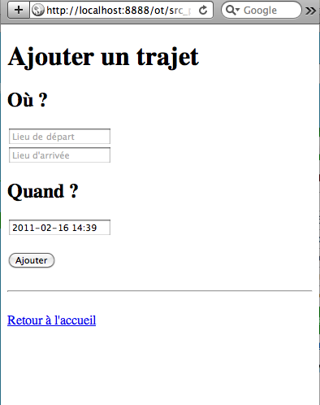
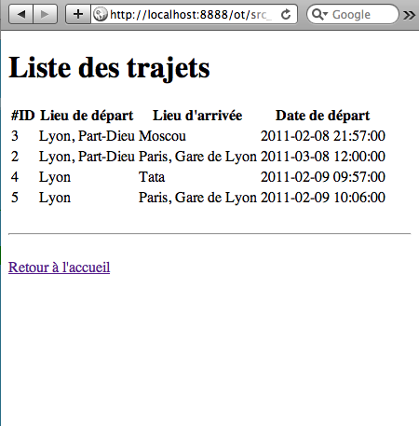

Slide 6
SPRINT 2
Base de donnée
Modèle MVC
Interface utilisateur

Slide 7
